Slide 1
Kommunal beredskapsplikt – nasjonale forventninger
- Narvik 27. november 2013

Slide 2
Disposisjon
Kort om kommunal beredskapsplikt
Om helhetlig ROS (§ 2)
Om systematisk og helhetlig arbeid med samfunnssikkerhet og beredskap (§ 3)
Om beredskapsplanlegging (§ 4)
Bøen/DSB

Slide 3
Bakgrunn – kommunal beredskapsplikt
Begrunnelse for kommunal beredskapsplikt:
  Behov for nye arbeidsformer i samfunnssikkerhetsarbeidet
  Erfaringer fra store hendelser
  Samfunnssikkerhetsprinsipper
Nye arbeidsformer og lovpålagte plikter
  Risiko- og sårbarhetsanalyse
  Beredskapsplaner
    kriseledelsesplan
    informasjonsberedskapsplan
  Øvelser
  Tilsyn
Bøen/DSB

Slide 4
Kommunal beredskapsplikt - intensjon
Kommunen har et generelt og grunnleggende ansvar for ivaretakelse av befolkningens sikkerhet og trygghet innenfor sitt geografiske område, og bidra til å opprettholde viktige samfunnsfunksjoner ved uønskede hendelser
Kommunen - det lokale fundamentet i samfunnssikkerhetsarbeidet
  Mange beredskapsplikter, man mangler helheten
  Beredskapsplikten skal ikke erstatte, men komplettere beredskapsplikter som følger av eksisterende sektorregelverk,
  Kommunene skal arbeide helhetlig og systematisk med samfunnssikkerhet og beredskap

Slide 5
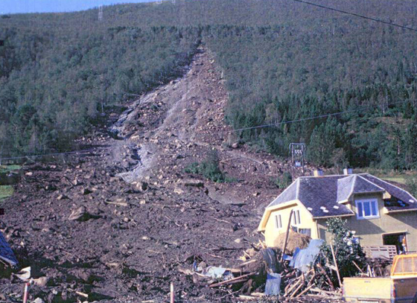
Hva er ”kommunen” i beredskapsplikten
Kommunen:
  kommunen som et geografisk område
  Kommunen som planmyndighet for det nevnte området
  Kommunen som en virksomhet som leverer mange kritiske tjenester til befolkningen,
  Kommunen (virksomheten) og
  befolkningen er også avhengig av andre
  tjenester (strøm, tele, forsyninger osv.)
  på disse områder vil kommunen måtte
  innta en rolle som pådriver overfor disse
  aktørene

Slide 6
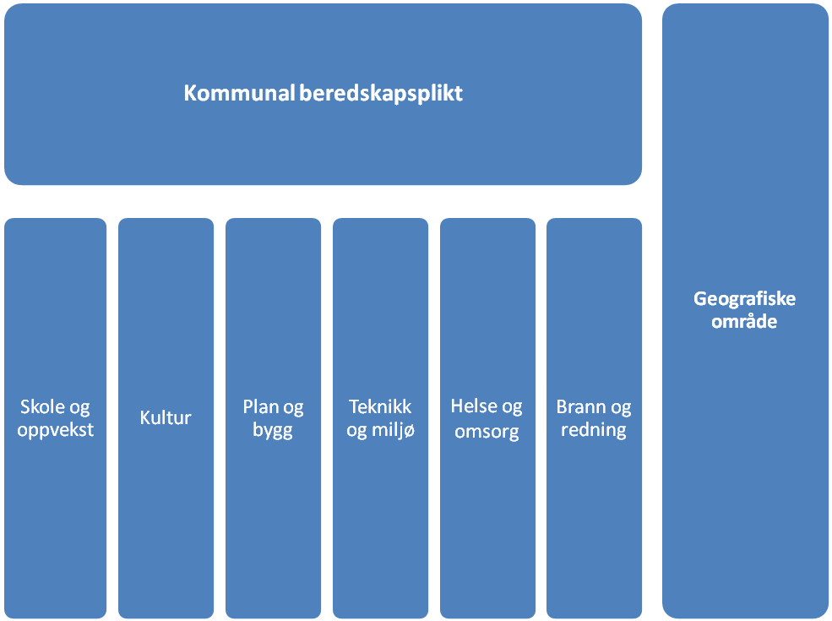
Kommunal beredskapsplikt – andre beredskapsplikter

Slide 7
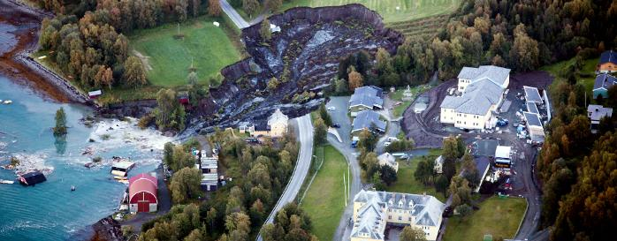
Om helhetlig ROS (§ 2)
Skred i Lyngen 3. september 2010

Slide 8
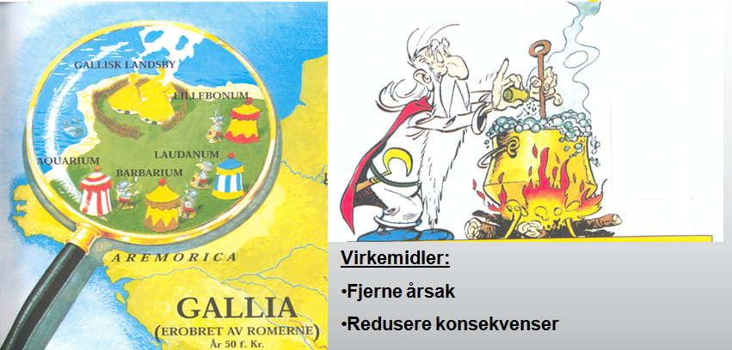
,
Helhetlig blikk på trussel, risiko og sårbarhet

Slide 9
Hvorfor - helhetlig ROS
Helhetlig ROS er et sentralt vikemiddel i samfunnssikkerhetsarbeidet for å skape oversikt og farer, risiko og sårbarheter som viktige for å bygge og utvikle robuste lokalsamfunn,
Gjennom ROS skal det skapes bevissthet og oversikt over risiko og sårbarhet i kommunen, og kunnskap om hvordan robusthet kan utvikles
ROS bidrar til at samfunnssikkerhet og beredskap er i kontinuerlig utvikling med implementering av ny kunnskap, viktige erfaringer og læringspunkter

Slide 10
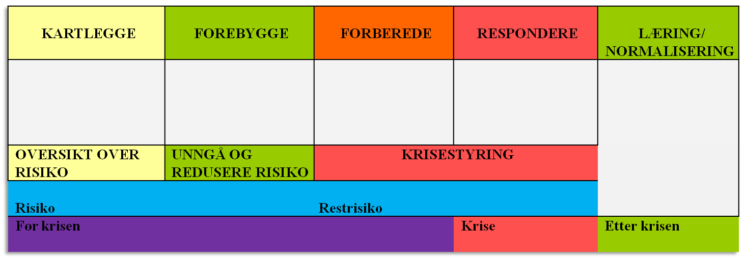
Helhetlig ROS som grunnlag for samfunnssikkerhetsarbeidet
  Helhetlig ROS handler om
    oversikt over risiko og sårbarhet
    kunnskap om tiltak for å unngå risiko og sårbarhet
    kunnskap om tiltak for å redusere risiko og sårbarhet
    kunnskap om håndtering av restrisiko gjennom ulike beredskapstiltak

Slide 11
Risiko- og sårbarhetsanalyse
Risiko handler om fremtiden. Vil vi få en alvorlig hendelse i vår kommune? Vil en storm kunne ødelegge sykehjemmet? Kan drikkevannet bli forurenset?
  Risiko har to hovedkomponenter:
    hendelsene og de tilhørende konsekvensene og
    sannsynlighet for om hendelsene vil inntreffe og hva vil konsekvensene bli?
Risikoanalysen bygger på egne og andres kompetanse fra tidligere hendelser, statistikk, andre ROS analyser, men også å vurdere nye
hendelser som kan representere uønskede hendelser i fremtiden.
  Hva med kommunens kritiske samfunnsfunksjoner, er det forhold ved dem som gjør det vanskelig for kommunene å opprettholde sine funksjoner/tjenester ved en uønsket hendelse
.

Slide 12
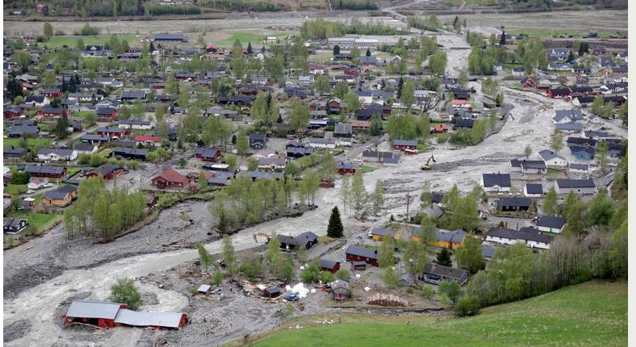
Beredskapsplikten stiller gjennomgående krav til helhetlig ROS
til gjennomføring og forankring
til innhold
til oppfølging
til oppdatering og utvikling av analysen

Slide 13
Krav til analysen
Analysen som et minimum omfatte:
  eksisterende og fremtidige risiko- og sårbarhetsfaktorer i kommunen
  risiko og sårbarhet utenfor kommunens geografiske område som kan ha betydning for kommunen
  hvordan ulike risiko- og sårbarhetsfaktorer kan påvirke hverandre
  særlige utfordringer knyttet til kritiske samfunnsfunksjoner og tap av kritisk infrastruktur
  kommunens evne til å opprettholde egen virksomhet når den utsettes for en uønsket hendelse og evnen til å gjenoppta virksomheten
  behov for befolkningsvarsling og evakuering
Analysen skal forankres i kommunestyret og revideres hvert 4 år eller ved endringer i risikobildet
Relevante offentlige og private aktører skal inviteres i arbeidet
Iverksette forebyggende og skadebegrensende tiltak, gjennomføre detaljanalyser ved behov

Slide 14
Arbeid med ny veiledning – helhetlig ROS
Vi er opptatt av at
helhetlig ROS identifiserer de uønskede hendelsene som utfordrer kommunens ordinære kapasiteter og på tvers av fagområder/sektorer
arbeidet retter særlig oppmerksomhet på kritiske funksjoner i vurderingen av konsekvenser av de uønskede hendelsen
arbeidet med helhetlig ROS går grundig til verks i arbeidet med å innhente informasjon til analysen, herunder identifisering av ”særtrekk” ved kommunen, som kan ha betydning for robustheten
arbeidet forankres i kommunestyre, og at både i interne og eksterne aktører inviteres i arbeidet
helhetlig ROS følges opp, og er nyttig for det helhetlige og systematiske arbeidet med samfunnssikkerhetsarbeidet og beredskap i kommunen

Slide 15
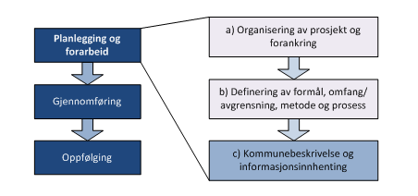
Planlegging av helhetlig ROS
Planlegging og forarbeid
  Etablere prosjekt
  Organisere og forankre
  Definere formål, omfang, avgrensninger og
  prosess
  Informasjonsinnhenting og
  kommunebeskrivelse (kommunes særtrekk/
  sårbarheter)
  Forberede hendelsesutvalg og analyse

Slide 16
Gjennomføring – Vurdering av risiko og sårbarhet
Analysemøter: ett eller flere, inndeling etter risikoområder, etter kritiske samfunnsfunksjoner
  deltakelse fra interne og eksterne aktører
  vurdere identifiserte uønskede hendelser forhold kritiske samfunnsfunksjoner/sårbarheter
  Samfunnsverdi og konsekvenser
  forslag til tiltak for å redusere risiko og sårbarhet

Slide 17
Kriterier for uønskede hendelser
Uønskede hendelser
med potensielt store konsekvenser.
man vet lite om, men med store konsekvenser, som det er knyttet usikkerhet til
som berører flere sektorer/fagområder og som krever samordning
som går ut over kommunens kapasitet til håndtering ved hjelp av ordinære rutiner og redningstjeneste.
som skaper særlig stor frykt/bekymring i befolkningen

Slide 18
Sårbarhetsvurdering, for eksempel
Samfunnskritiske funksjoner
Forsyning av mat og medisiner
Tilgang på husly og varme
Forsyning av elektrisitet
Forsyninger av drivstoff
Vann og avløp
Tilgang til elektronisk kommunikasjon
Fremkommelighet for personer og gods
Tilgang på helse- og omsorgstjenester
Redningstjeneste
Kommunens kriseledelse
Oppfølging av særlig sårbare personer
Befolkningsvarsling

Slide 19
Eksempel på konsekvensvurdering
Samfunnsverdi | Konsekvenstyper | Indikatorer
Befolkningens sikkerhet og trygghet | Liv og helse | Døde Personskader Sykdom
 | Sosiale og fysiske påkjenninger | Manglende dekning av grunnleggende behov Forstyrrelser i dagliglivet Rammer utsatte grupper
 | Miljø | Langtidsskader på naturmiljø Langtidsskader på kulturmiljø/-minner
 | Materielle verdier | Økonomiske tap

Slide 20
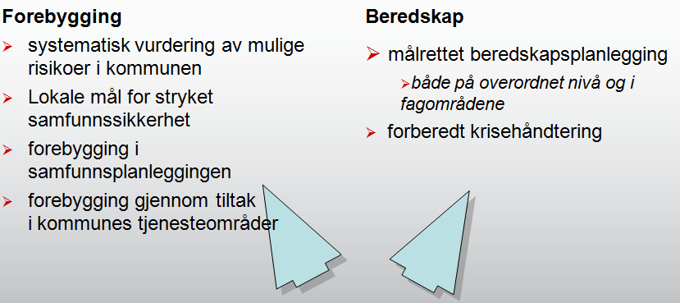
Risiko- og sårbarhetsbilde
Presentasjon av risiko – og sårbarhetsbilde
utkast til plan for oppfølging

Slide 21
Helhetlig og systematisk samfunnssikkerhets- og beredskapsarbeid (§ 3)
Helhetlig ROS skal legges til grunn for kommunens arbeid med samfunnssikkerhet og beredskap
På bakgrunn av helhetlig ROS skal kommunen
utarbeide langsiktige mål, strategier, prioriteringer og plan for oppfølging av samfunnssikkerhets- og beredskapsarbeidet
vurdere forhold som bør integreres i planer og prosesser etter plan- og bygningsloven
  Samfunnssikkerhet og beredskap skal forplikte og integreres i kommunens ordinære plan- og styringsprosesser for å sikre en kontinuerlig utvikling og styrking av kommunens krisehåndteringsevne gjennom implementering av ny kunnskap, viktige erfaringer og læringspunkter

Slide 22
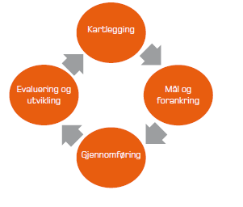
Et helhetlig og systematisk arbeid med samfunnssikkerhet og beredskap
Verktøy
Et systematisk samfunnssikkerhetsarbeid handler om en kontinuerlig utvikling og forbedring av det robuste lokalsamfunnet gjennom kartlegging, mål og prioritering, gjennomføring av tiltak, evaluering og utvikling av arbeidet
Beredskapsplikten bygger på modell for helhetlig samfunnssikkerhet. Dette handler om et helhetlig blikk på følgende faser: kartlegge, forebygge, ha beredskap og evne til å håndtere uønskede hendelser og læring og normalisering

Slide 23
Systematisk samfunnssikkerhets- og beredskapsarbeid
Kartlegging
Kartlegge risiko og sårbarhet
Utarbeide forpliktene mål og forankring og plan oppfølging
  Gjennomføring
  forebyggende tiltak
    kommuneplanens samfunnsdel
    tiltak i fagområder /sektorområder/ arealplanleggingen
  beredskapstiltak
    beredskapsplaner
    øvelser og opplæring
  kommunen som pådriver
Kontinuerlig utvikling
  evaluering og oppfølging fra tilsyn
  oppdateringer og endringer i risikobilde
  kommunens system for egenkontroll
Evaluering og utvikling
Mål og forankring
Gjennomføring

Slide 24
Oppfølgingsplan – verktøy i det systematiske arbeidet
ROS
Oppfølgingsplan
Tiltak
- PBL
- Beredskap
- Øvelser
- Pådriverollen
- Sektorplaner
- Utvikling

Slide 25
Plan for oppfølging 1 av 3
På bakgrunn av helhetlig ROS skal kommunen følge opp funn i
analysen, gjennom forankring og forebygging
Utarbeide mål, strategier, prioriteringer plan for oppfølging som ivaretar disse
Vurdere forhold som kan integreres i PBL
  Kommunal planstrategi – forhold i ROS av betydning for utvikling av lokalsamfunnet
  Kommuneplanen
    i samfunnsdelen : Plan for oppfølging som del av kommuneplan/temaplan/handlingsplan og i temaplaner og /eller planer for kommunens ulike sektorer/virksomheter
    i arealdelen: herunder funn/forhold som må følges opp med bestemmelser i planen, for eksempel behov for detaljkartlegginger, og videre analyser i ROS for utbyggingsplaneroppfølging

Slide 26
Plan for oppfølging 2 av 3
Restrisiko som må følges opp gjennom beredskapsplanlegging
    overordnet beredskapsplan
    ev. skadebegrensende tiltak, videre vurdering gjennom ROS innen ulike fagområder i kommune eller ved behov for videre detaljanalyser
    som ligger til grunn for disse beredskapsplaner for ulike fagområder og i
    i planlegging av øvelser og i opplæringsplan
Forhold som må kommuniseres med andre aktører
  næringsliv
  kritiske leverandører
  egenbeskyttelsestiltak for befolkningen

Slide 27
Plan for oppfølging 3 av 3
Revisjon og kontinuerlig utvikling av samfunnssikkerhet og beredskap
  Kommuneplanleggingen etter pbl. skal fremme samfunnssikkerhet (pbl. § 3-1 (h)) (hver plan, planbehov vurderes hvert 4. år)
    Kommunal planstrategi:
      Særlige utviklingstrekk og planbehov– revisjon helhetlig ROS
    Kommuneplanens samfunnsdel - plan for oppfølging
      Når plan for oppfølging følger bestemmelser om 4 årlige rulleringer av planer og handlingsdel med årlig revisjon har kommunen er verktøy for revisjon av oppfølgingsplan og beredskapsplan
    Kommuneplanens arealdel
      4 årlige rulleringer - forhold som bør følges opp i kommuneplanens arealdel
      bestemmelser i arealdelen som følges opp videre i ROS analyser i utbyggingsplaner
  Andre: Oppfølging av FMs tilsyn, kommunens egenkontroll, evalueringer etter øvelser og uønskede hendelser

Slide 28
Fra ROS til beredskapsplanlegging
ROS
Plan for oppfølging
Beredskapsplanlegging
Beredskapsplanlegging handler om prosessen som skal lede til forberedte tiltak for å begrense og håndtere uønskede hendelser og konsekvensene av disse i hele kommunen
Gjennom helhetlig ROS vil det kunne avdekkes risiko og sårbarheter som ikke kan håndteres på annen måte, enn med ulike beredskapstiltak

Slide 29
Overordnet beredskapsplan (§ 4)
Den overordende beredskapsplanen iht. kommunal beredskapsplikt skal som minimum inneholde:
  plan for kommunens kriseledelse
  varslingslister (interne og eksterne)
  ressursoversikt
  evakueringsplan og plan for befolkningsvarsling
  plan for krisekommunikasjon til befolkning/media og egne ansatte
ROS kan avdekke behov for andre type planer

Slide 30
Beredskapsplanlegging
Beredskapsplanleggingen i sum resulterer i:
  en dokumenterbar overordnet beredskapsplan
  andre tiltak som understøtter i kommunens beredskap
Den overordnede beredskapsplanen samordnet og integrere øvrige beredskapsplaner i kommunen.
  Den skal også være samordnet med andre relevante offentlige og private krise- og beredskapsplaner
    virksomheter; dameiere, kraftlag, sivilforsvar, politi etc.
  Forberedt organisasjon (både ledelse og støttefunksjoner), lokaliteter, forpleining, nødvendig utstyr etc.
Den overordnede beredskapsplanen skal bidra til at tverrfaglig håndtering av uønskede hendelser er samordnet

Slide 31
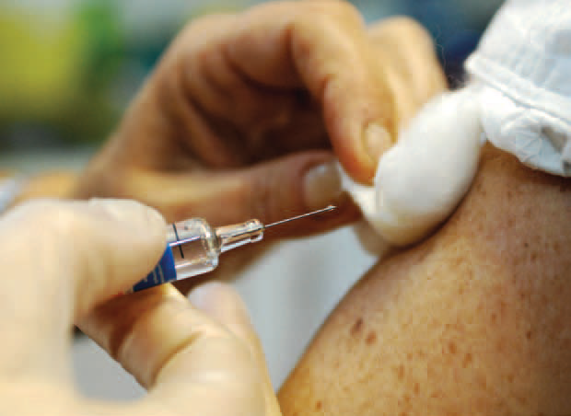
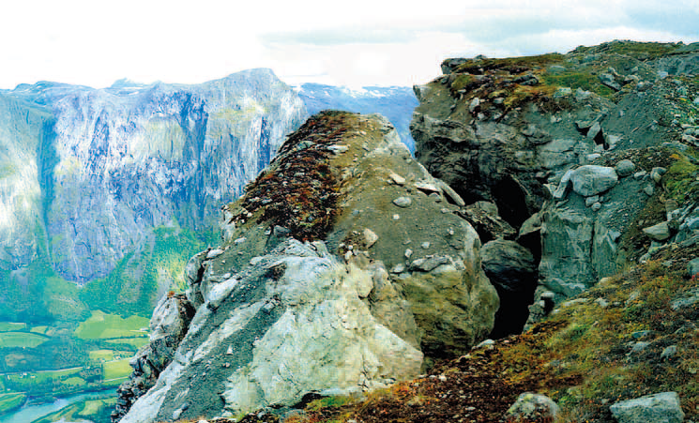
Andre tiltak for styrke kommunes beredskap
Øvelser
system for opplæring for de som inngår i
kommunens krisehåndtering
systematiske evalueringer
oppdateringer/revisjon
I sum skal alle bestemmelsene i beredskapsplikten understøtte kommunens arbeid for å ivareta befolkningens sikkerhet og trygghet

Slide 32
Forventede oppgaver for kommunen under en uønsket hendelse
Opprettholde ordinære funksjoner og tjenester
overvåke situasjonsbilde og koordinere mellom ulike aktører
Informasjon til befolkningen, media og egne ansatte
Sikre tilgang på ressurser
Avhengig av den uønskede hendelsen, er kommunens ansvar:
  Ta hånd om berørte personer og deres pårørende
  Redningstjeneste, helsetjeneste, psykososialt helseteam
  Bistå med evakuering og innkvartering (berørte og redningspersonell)
  Informere om tiltak for egenbeskyttelse
  Forpleining og forsyningsstøtte
    vann, strøm, mat, klær, varme etc.
  Opprydding og oppretting
  Vern av miljø og materielle verdier

Slide 33
Egenberedskap i kommunen
Egenberedskap er et av de viktigste sårbarhetsreduserende tiltak
Egenberedskap for å opprettholde alle viktige funksjoner satt under press, f.eks:
  brann og redning
  sykehjem og hjemmetjenesten
Alternative kilder for å sikre opprettholdelsen av viktige tjenester
  telefoni/samband
  nødstrøm
Robusthet hos kritiske underleverandører
  drivstofforsyning
  mat- og drikkevannsforsyning
  telefoni/samband

Slide 34
Word of wisdom..
"The significant problems we face cannot be solved at the same level of thinking we were at when we created them."
Albert Einstein
www.dsb.no
gunnbjorg.kindem@dsb.no

